Slide 1
Виявлення, фіксація, вилучення запахових слідів людини на місці події і можливості їх дослідження.

Slide 2
  Як і сліди рук, запахові сліди також являються індивідуальними. Кожна людина має свій власний, відносно стійкий і незмінний запах. Але відносно слідів рук даний вид сліду має свою перевагу. Володіючи стійкістю у зовнішньому середовищі, вони не сприймаються людським нюхом і тому не контролюються, а значить, не можуть бути знищені.

Slide 3
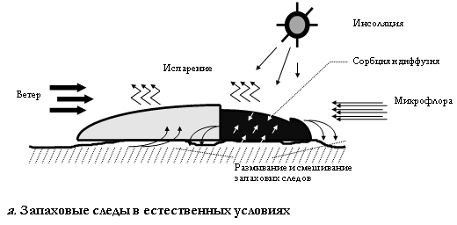
  Крім того, злочинець, навіть якщо захоче, не зможе не залишити свої запахові сліди на місці події, так як практично у всіх випадках він контактує із предметами місця події. Для розслідування злочинів даний факт має велике значення та перспективу.

Slide 4
Науково-технічні засоби вилучення запахових слідів.
Технічні засоби криміналістичної одорології доцільно розділити на:
а) засоби роботи з запаховими слідами на місці події, для виявлення, вивчення і консервування слідів,
б) засоби аналітичного лабораторного дослідження.

Slide 5
Технічні засоби, що входять в одорологічну валізу, на думку багатьох авторів, повинні включати:
а) детектори запаху;
Детектори запаху, які можна було б включити в комплект, повинні відрізнятися насамперед портативністю і простотою експлуатації. Вони повинні реагувати вибірково на різні запахові речовини і їхні сполучення, наприклад на запах поту людини. Однак таких приладів у практиці поки немає. Створені дотепер детектори: ПЭГАС, «Пошук-1», трубка Мохова-Шинкаренко, «детектор Бансгаарда» — усі вони реагують тільки на молекули однієї речовини.

Slide 6
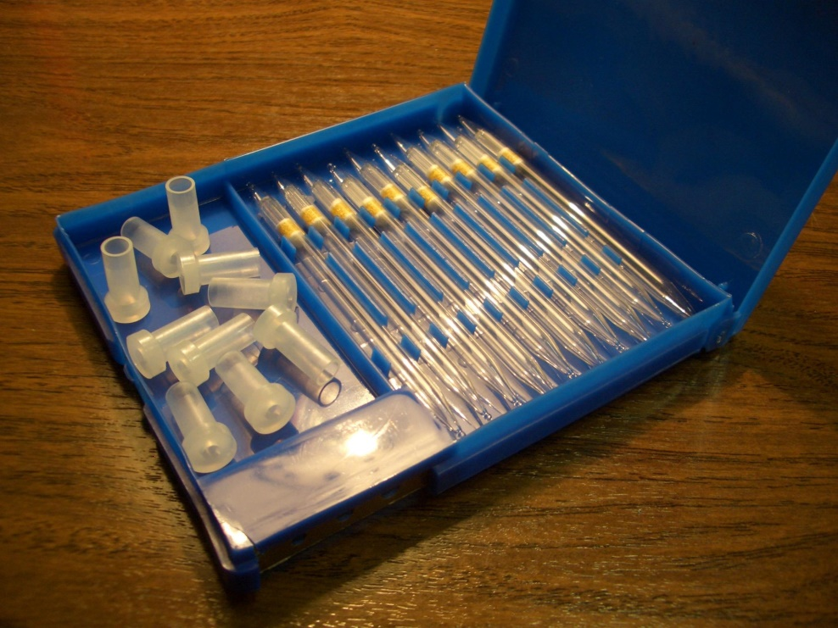
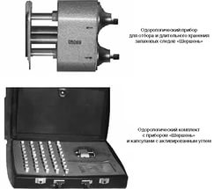
трубка Мохова-Шинкаренко мал. 1
мал. 1
прибор Шершень мал.2
мал.2

Slide 7
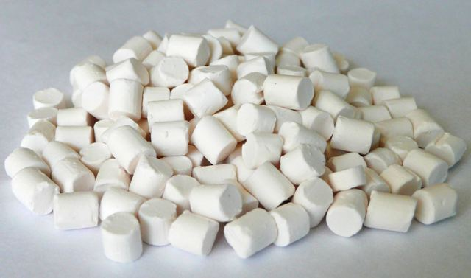
б) прилади добору запахових слідів;
Прилади для добору запахових слідів — це медичні і ветеринарні шприци, ін'єкційні голки, серветки з фланелевої тканини, фільтрувальний папір, марлеві тампони, тканина АУТ, поліетиленові й інші пристрої, що володіють властивістю усмоктування.
Адсорбент загального призначення АОН-М1

Slide 8
в) засобу збереження і консервування;
Засоби збереження і консервації — це різні герметично зачинені та стерильні ємності: скляні банки з металевою кришкою, що загвинчується, судини з притертими пробками, пробірки, поліетиленові кульки. Зберігати джерело запаху можна в будь-якій ємності, що герметично закривається і яку можна легко і багаторазово відкривати для використання запаху в доведенні по кримінальній справі.
г) допоміжні приналежності.
Допоміжні приналежності — це гумові рукавички, пінцети, скальпелі, затиски, дезінфікуючі засоби (спирт), пакувальний матеріал (поліетилен, папір, пластилін, сургуч і т. п. ).

Slide 9
Виявлення та вилучення.
Причино пов’язаними з діями злочинця на місці події можуть бути об’єкти двох видів: 1) предмети-носії власного запаху і 2) предмети-носії запаху людини.
До першої групи відносяться речі, предмети або частки твердих, сипучих речовин, об’єми рідких тіл у вигляді плям, а також частки, що відокремились від тіла людини, шматочки епідермісу, волосся, зрізані нігті, плями сухої крові, об’єми рідкої крові тощо
До другої групи запахових джерел відносяться предмети, що зберігають запах слідів рук, ніг, шкіряного покриву обличчя людини – будь-які тверді об’єкти, яких вона торкалася, предмети постійного контакту – одяг, взуття, предмети туалету, супутні речі, нарешті, предмети праці і інструменти, засоби вчинення злочину, що перебували в руках злочинця чи на ньому.

Slide 10
Виявлення і вилучення слідів запаху людини, адсорбованих на носіях.
Криміналістична і розшукова тактика знають кілька прийомів розшуку злочинця за “гарячими слідами” на місці події. Одним з них є розшук за слідами запаху шляхом використання біологічного детектора – нюху службово-розшукового собаки за двома способами: переслідування злочинця під управлінням кінолога і фіксація запахового сліду злочинця на місці події для наступного його дослідження з метою встановлення злочинця шляхом вибірки.

Slide 11
На збереження запахових слідів впливає цілий ряд факторів, які слід враховувати в ході їх виявлення та вилучення, що здійснюється в рамках окремих слідчих дій (огляду, обшуку, виїмки та ін) з додержанням відповідних процесуальних вимог.
Висока температура повітря, низька вологість, переміщення повітряних потоків (вітер, протяг) сприяють швидкому випаровуванню запахових речовин.
Слідчий, приступаючи до огляду місця події або іншим слідчим діям, повинен прийняти заходи щодо збереження запахових слідів, по можливості усунувши або послабивши вплив негативних факторів, і повністю виключити невиправдане дотик до предметів-носіїв запахових слідів до їх вилучення.

Slide 12
Після прибуття на місце події на початку стадії орієнтуючого огляду слідчий з кінологом визначають предмети, які можуть бути джерелами запаху злочинця (слід взуття, загублений предмет, знаряддя злочину тощо). Для цього використовується метод мисленнєвого моделювання дій злочинця на основі ретельного аналізу обстановки місця події, показань потерпілих і очевидців.
При цьому встановлюють всі зміни, внесені в обстановку місця події, визначають шляхи підходу і відходу злочинця, місця проникнення в приміщення.
Джерелом запаху людини може бути будь-який предмет матеріальної обстановки, його треба вилучити і законсервувати. Якщо предмети – великогабаритні меблі, дверцята сейфа, стіна, дверна ручка тощо, то слід запаху від носія можна відокремити і перенести на нейтральний носій, а останній законсервувати.

Slide 13
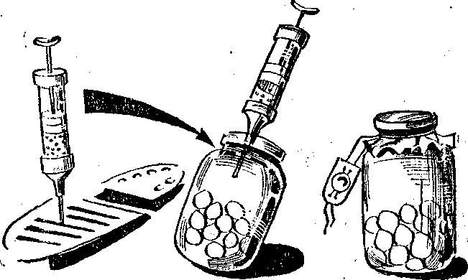
Зараз на практиці застосовуються принаймні три прийоми відділення сліду запаху від його носія:
1) відсмоктування (забір) молекул запаху шприцом;
2) забір молекул запаху безпосередньо ємністю;
3) адсорбування запахового сліду на нейтральний носій.

Slide 14
У зв'язку з тим, що запаховий слід містить не тільки запах злочинця, але й сторонні - "фонові" запахи, які можуть негативно впливати на результати одорологічної ідентифікації, на місці події також вилучаються контрольні зразки фонового запаху.
З цією метою в приміщенні, неподалік від досліджуваних об'єктів на предметах, які явно не містять людського запаху, розміщують серветки адсорбенту і проводять відбір проб. Час збору фонового запаху теж, що і при зборі запахових слідів - година.

Slide 15
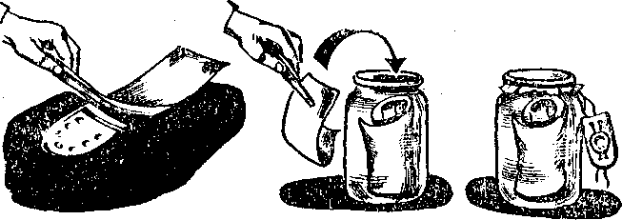
Також потрібно знати ще два способи вилучення запахових слідів – вилучення безпосередньо самого об’єкта запахового сліду, тобто, предмета-слідоносія, а також комбінований – вилучення об’єкта-слідоносія в контакті із адсорбентом.

Slide 16
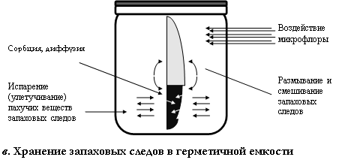
Приклад процесів при збереженні

Slide 17
Фіксація.
У зв'язку з тим, що існують неоднозначні оцінки доказового значення запахових слідів, їх вилучення з місця події повинно бути особливо ретельно і процесуально правильно оформлено. Фотографічна фіксація запахових слідів має обмежене застосування.
Тим не менш об'єкти, з яких проводиться збір запахових слідів, повинні бути зафіксовані оглядовою і вузловою фотозйомкою. При фотографуванні й опису в протоколі ці об'єкти позначають номерними знаками, не змінними до кінця огляду.
Об'єкти-слідоносії фотографують як до накладення на них адсорбенту, так і під час адсорбції, що дозволяє точно зафіксувати місце локалізації запахового сліду.

Slide 18
Якщо на об'єкті крім запахових є й інші сліди, які можуть бути пошкоджені адсорбентом, їх фотографують масштабним методом, за правилами зйомки відповідно до конкретного виду слідів. Якщо при огляді місця події використовується відеозапис, то з його допомогою необхідно зафіксувати всю процедуру збирання слідів запаху.
Місця збору запахових слідів відзначаються також на схемі або плані місця події.
Процес вилучення слідів потрібно продемонструвати понятим, яким роз'яснюють необхідність і правила збирання запаху; у їхній присутності здійснюють упаковку адсорбенту і опечатування банок.

Slide 19
Вилучення слідів запаху докладно фіксується в протоколі огляду місця події. При цьому слід відобразити:
- найменування і місцезнаходження об'єкта;
- точну локалізацію ділянки поверхні, з якого проведений збір запаху;
- вид, стан і матеріал ділянки поверхні, з якого здійснена адсорбція запаху;
- спосіб вилучення запаху;
- матеріал, розміри, кількість і колір адсорбенту;
- час контакту з поверхнею адсорбенту;

Slide 20
- температура навколишнього середовища і погодні умови;
- спосіб упаковки запахових слідів, вид і місткість тари;
- спосіб опечатування, пояснювальні написи на упаковці;
- спосіб упаковки об'єктів - носіїв запаху.
Отже фіксація відбувається декілька ми способами: за допомогою фотографування, відеозапису, фіксування в протоколі.

Slide 21
Можливості дослідження.
Для проведення порівняльного дослідження речові докази і запахові зразки направляються для лабораторного одорологічного дослідження. Сутність одорологічної експертизи полягає в тому, що суб'єкт дослідження – фахівець-кінолог – з допомогою біоприбора-індикатора (спеціально навченої службової собаки) вирішує завдання індивідуальної ідентифікації.
На спеціальному манежі у визначених секторах розташовуються банки із зразками запаху людини – в тому числі і підозрюваного.

Slide 22
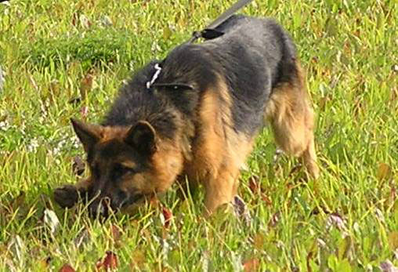
Спочатку собаці пред'являють адсорбент із запахом, вилученим з місця події, після чого – контрольні запахи. Ідентичність запахів з місця події і контрольного зразка собака позначає відповідною сигнальною поведінкою. Процес дослідження повторюється з використанням двох інших собак. Хід і результати дослідження фіксуються за допомогою відеомагнітофона.

Slide 23
В результаті лабораторного одорологічного дослідження вирішуються такі завдання:
- встановлення учасників злочину за їх запаховими слідами;
- встановлення індивідуального запаху особи в запахових слідах, вилучених з різних місць подій;
- встановлення приналежності предметів, виявлених на місці події (вилучених у злочинця);
- встановлення походження запахових слідів від конкретних осіб при комплексному експертному дослідженні волосся, слідів крові, предметів одягу і т. п.

Slide 24
Об'єктами одорологічного дослідження є:
- предмети-слідоносії запаху людини;
- запахові проби, вилучені з місця події;
- запахові проби (порівняльні зразки запаху), вилучені в особи, що перевіряється.

Slide 25
З допомогою експертизи можуть бути вирішені наступні основні питання.
1. Чи є на представлених предметах (у відібраних пробах) індивідуальний запах особи, що перевіряється?
2. Є індивідуальний запах даної особи в вилучених слідах крові, рук, на волоссі?
3. Чи належать запахові сліди, що є на представлених предметах (фрагментах одного предмета), конкретної особи?

Slide 26
Список використаних джерел
1. Биленчук П.Д. Методика обнаружения и использования одорологической информации в процессе раскрытия преступлений. – Киев – 1993. – Електронний ресурс: [Режим доступу] – http://ua.textreferat.com
2. Технічні засоби виявлення і консервування запахових слідів. - Електронний ресурс: [Режим доступу]. – http://allref.com.ua/uk/skachaty/
3. Разумов Э. А., Молибога Н. П. Осмотр места происшествия.— К.: РИО МВД Украины, 1994, с ил. – c. 542-562.
4. Шамонова Т.М., Старовойтов В.І. Гриценко В.В. та ін Використання эапаховой інформації при розслідуванні вбивств та інших злочинів проти особистості. - М., 1997. - Електронний ресурс: [Режим доступу]. – http://bibliograph.com.ua

Slide 27
ДЯКУЄМО ЗА УВАГУ!

